Slide 1


Quelle gouvernance des financements climat?
Environnement & Sciences
IX e Atelier du Réseau Climat & Développement
15 Avril 2015, Paris (France)
Ange-Benjamin Brida
ENVISCIENCES (Environnement & Sciences)
Bureau Changement Climatique
Côte d’Ivoire

Slide 2
Contexte
les pays développés se sont engagés à fournir des fonds en vue de couvrir « la totalité des coûts convenus encourus » liés aux changements climatiques survenant dans les pays en développement (Art 4.3 CCNUCC);
Les estimations des besoins en financement climat varient selon la catégories de l’action climatique mais représenteront des centaines voir des millions de dollars US ($);
Copenhaguen 2009: 30 $ milliards (2010-2012);
100 $ milliards/an (2020)
Plusieurs mécanismes et fonds ont été mis en place sous la CCNUCC et en dehors de la CCNUCC avec des fortunes diverses;

Slide 3
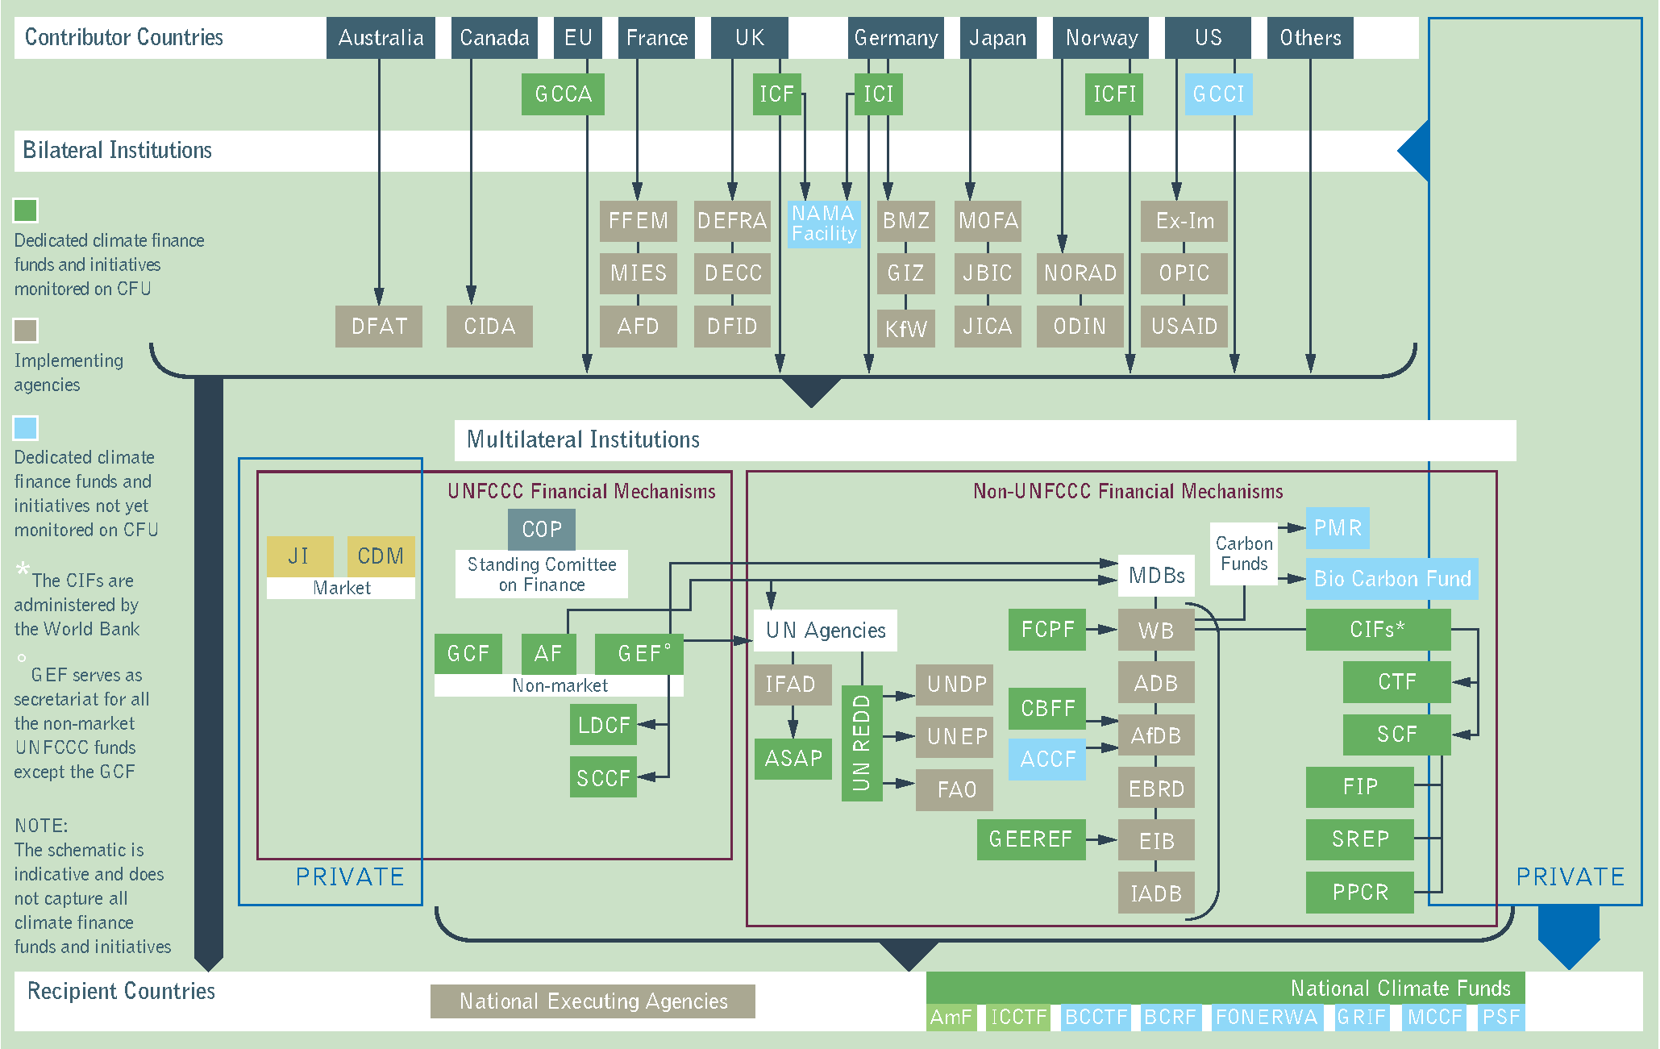
Contexte
Architecture globale des financements climat (Climate Fund Updates)

Slide 4
Défis majeurs
manque de clarté sur les moyens d’accroître le volume des financements: nécessité de recréer la confiance entre pays développés et pays en développement (ECA and OECD, 2013);
certains principes clés qui régissent les interactions financières entre les pays en développement et les pays développés ont été développés dans le cadre de la CCNUCC, le Protocole de Kyoto et les accords et décisions de suivi adoptées par la Conférence des Parties (COP)
autres principes importants: obligations imposées aux Parties en matière de droits de l’homme, lois environnementales adoptées en dehors de la CCNUCC (par ex. la Déclaration de Rio et les résultats qui ont suivi);
Quels principes et critères promouvoir dans l’accord de Paris?

Slide 5
Principes et critères Mobilisation des fonds
Transparence et responsabilisation: les contributions financières des pays, des organisations internationales et des organismes sont publiées en temps voulu, en même temps que leurs composantes et leurs sources;
Pollueur-Payeur: les contributions financières varient selon le volume des émissions (cumulées et actuelles) produites;
Capacité respectives: les contributions financières sont corrélées à la richesse nationale (actuelle) et aux droits en matière de développement durable et des standards de vie universels ;
Additionalité: les financements climat versés sont additionnels aux engagements nationaux en matière d’APD et ne sont pas comptabilisés au titre des engagements existants en matière d’APD;

Slide 6
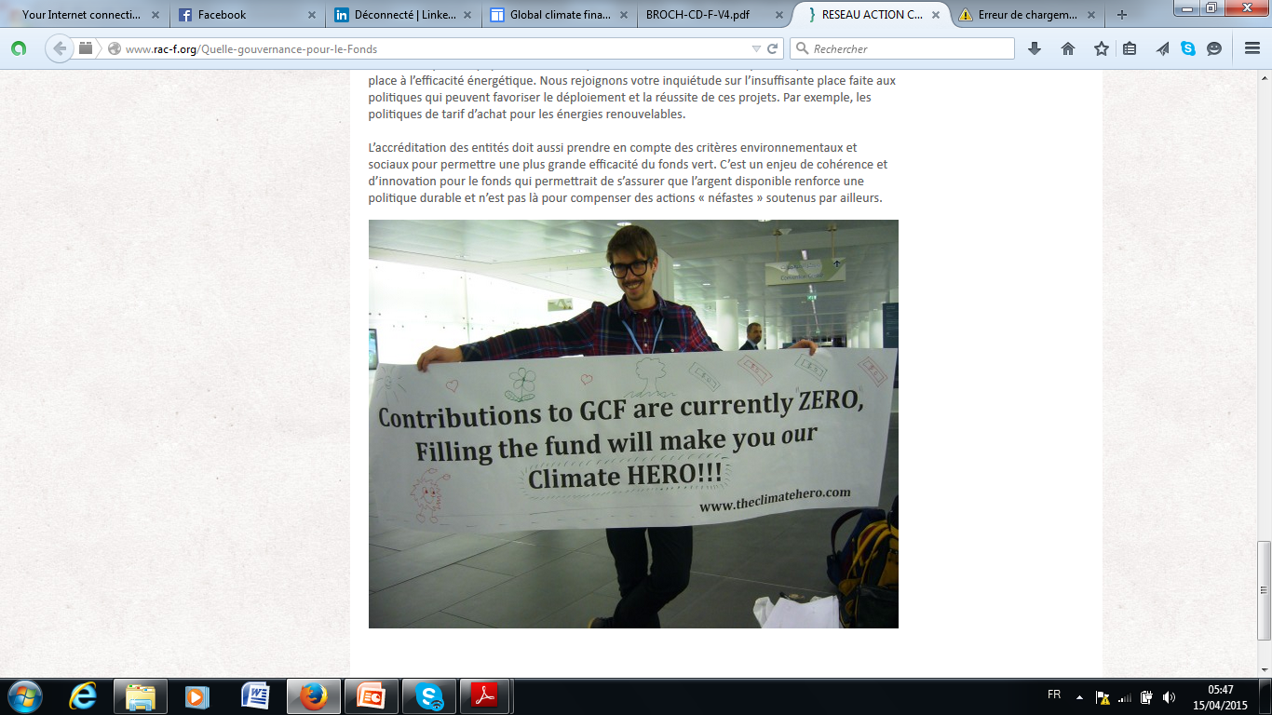
Principes et critères Mobilisation des fonds
Adéquation et précaution: le montant des fonds suffit à financer l’action menée pour maîtriser le réchauffement mondial en-deçà de 2°C;
Prévisibilité: le montant des fonds est connu et sécurisé selon un cycle de financement pluriannuel à moyen terme;

Slide 7
Principes et critères Gestion & Gouvernance
Transparence et redevabilité:
Informations exactes et en temps voulu sur la structure de financement du mécanisme, ses données financières, la composition de son conseil, les coordonnées des membres de son conseil, la description de son processus décisionnel et des décisions prises en matière de financement et décaissement, et sur les résultats obtenus lors de la mise en œuvre, et sur l’existence d’un mécanisme ou d’une procédure de réparation;
Représentation équitable:
Représentation d’un groupe divers de parties prenantes au sein du conseil du fonds ou du mécanisme de financement, aux côtés des pays contributeurs et bénéficiaires. Les sièges occupés par les pays au sein du conseil ne dépendent pas de leurs contributions financières ;

Slide 8
Principes et critères Allocation & Décaissement
Transparence et redevabilité: divulgation des décisions de financement selon les critères et directives sur la divulgation publique des financements ; obligation de suivre et d’évaluer la mise en œuvre des fonds ; existence d’un mécanisme ou d’une procédure de réparation ;
Subsidiarité et appropriation nationale/locale : les décisions de financement seront prises au niveau politique et institutionnel le plus bas et le plus adéquat possible ;
Précaution et célérité: l’absence de certitudes scientifiques ne doit pas retarder le versement rapide des fonds en temps voulu
Pertinence: les modalités du financement ne doivent pas imposer de charge supplémentaire ou injuste au pays bénéficiaire ;

Slide 9
Principes et critères Allocation & Décaissement
Principe d’innocuité: les décisions liées aux investissements dans le financement climatique ne doivent pas compromettre les objectifs de développement durable à long terme d’un pays, ni les droits de l’homme fondamentaux;
Accès direct et vulnérabilités : les pays et groupes de population les plus vulnérables doivent avoir le plus directement possible accès aux fonds, technologies et renforcement des capacités - sans impliquer les entités intermédiaires multilatéraux quand ca n’est pas nécessaire et en renforçant les capacités institutionnelles nationales;
Egalité des sexes: les décisions de financement et le versement des fonds tiennent compte des capacités et des attentes différentes entre les hommes et les femmes, par l’intégration de la dimension sur l’égalité des sexes et l’autonomisation et l’émancipation des femme;

Slide 10
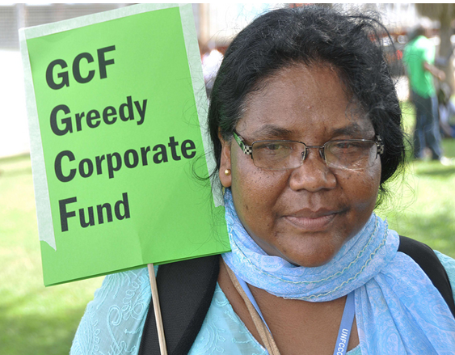
Agir au plus vite pour une gouvernance effective et efficace des financements climats !!!

Slide 11
MERCI
Références et liens utiles
Site web de Climate Funds Update www.climatefundsupdate.org

